Slide 1
Projet
-
MASTER 1

Slide 2
Sommaire
Cahier des charges
Hardware
Middleware

Slide 3
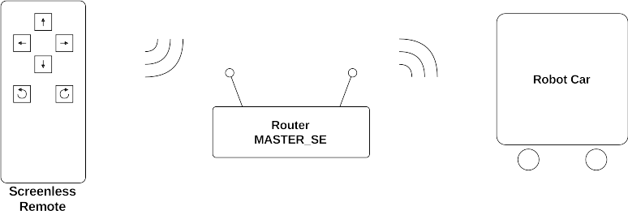
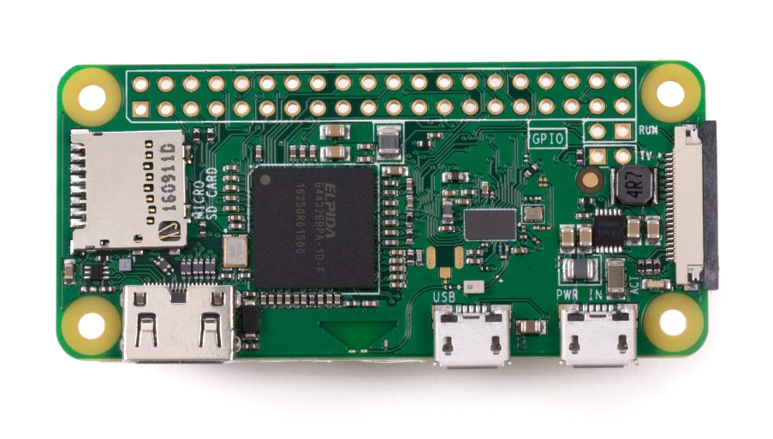

Cahier des charges
Wifi
Raspberry Pi 0 W
+ Télécommande sans écran
+ Mode autonome

Slide 4

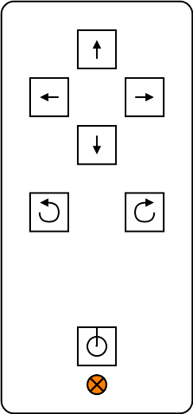
Hardware

Slide 5
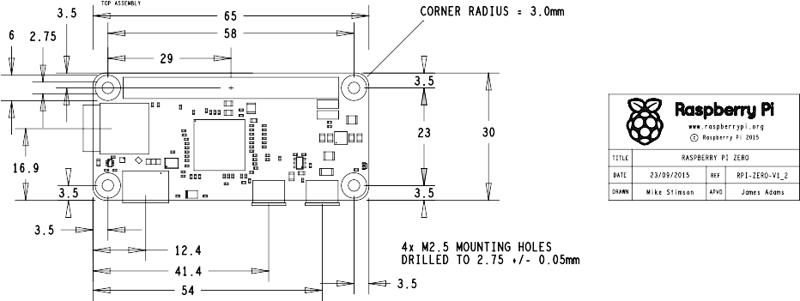
Hardware
Dimensions
Trous
Connecteur

Slide 6
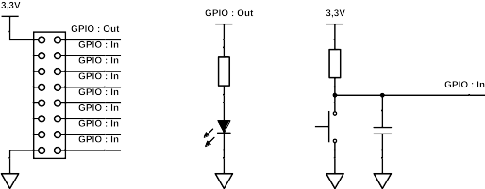
Hardware
GPIO I_{max}=16mA
I_{LED}=1,38mA

Slide 7
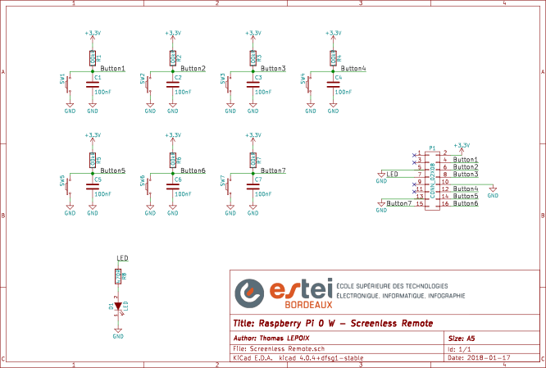
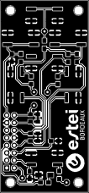
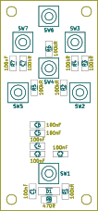
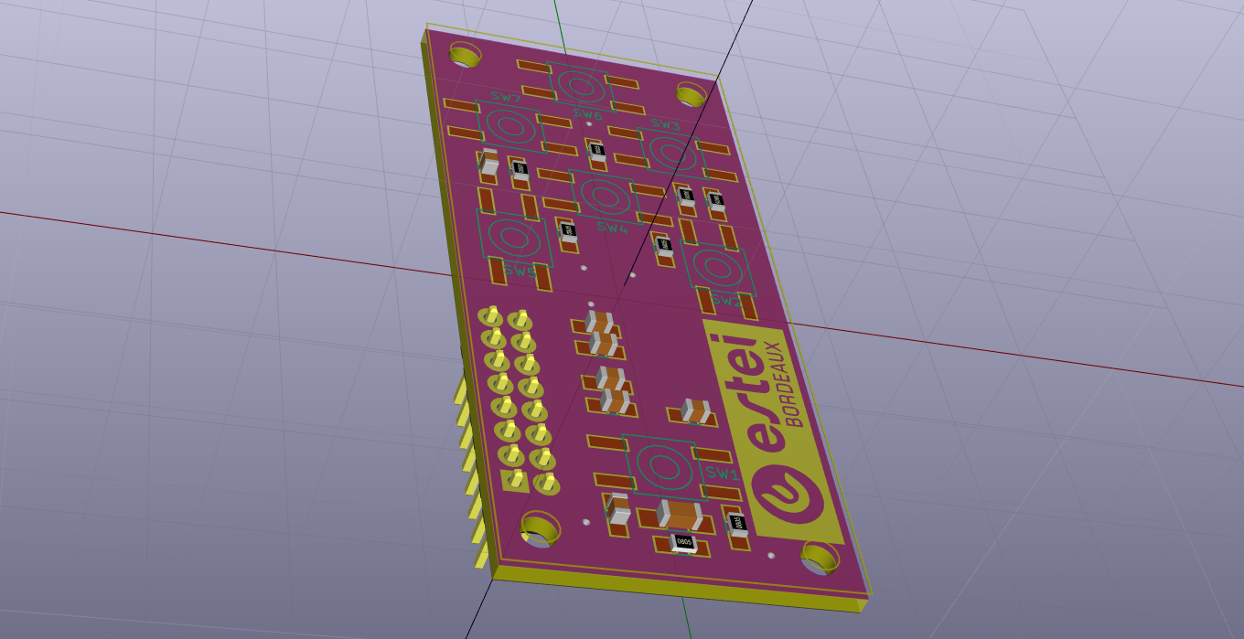
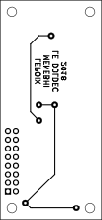


Slide 8
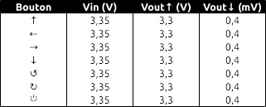
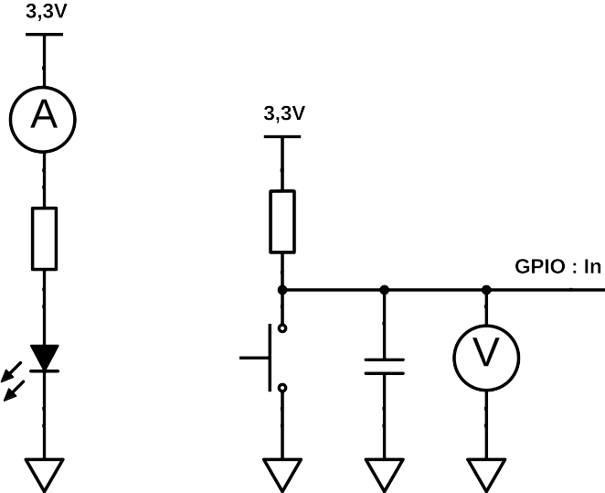

Hardware recette
V_{in}=3,35V
I_{LED}=1,51mA

Slide 9
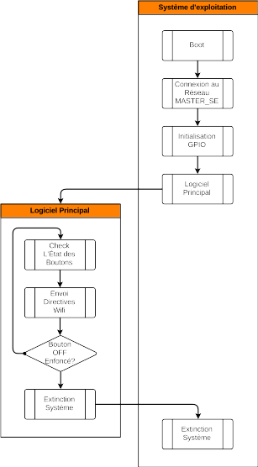
Middleware
Programme principal par Taha & Thibaud

Slide 10
L’outil Yocto
Création de distributions Linux
Recipe
  recipe.bb
Recipe-image
Layer
  Meta-layer-name/
Poky
OpenEmbedded
Bitbake

Slide 11
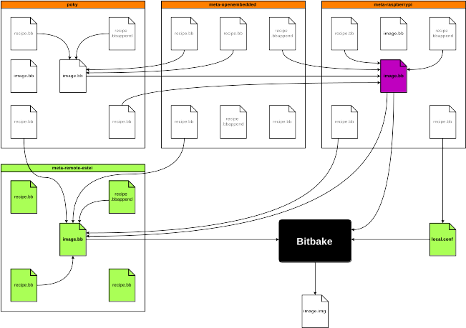

Slide 12
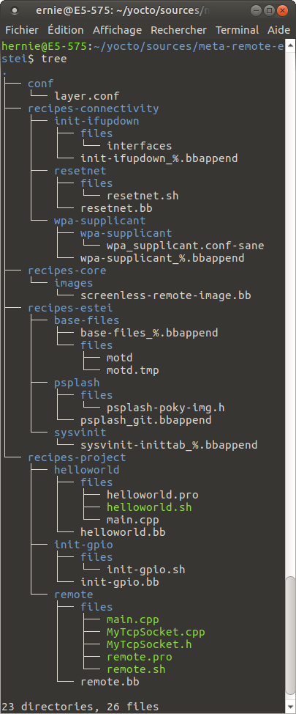

Meta-remote-estei
GPIO Init
Connexion à MASTER_SE
Programme principal
Splash screen

Slide 13
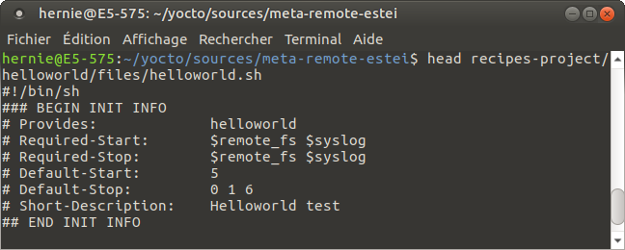
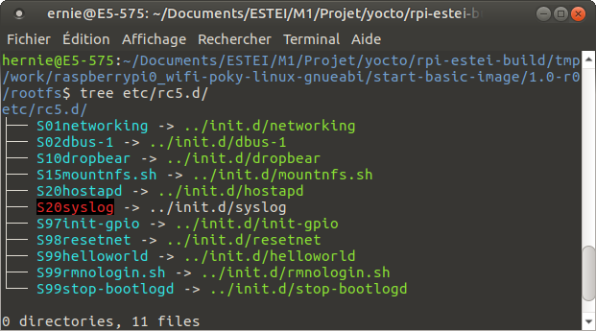
Initialisation
SysVinit
Daemons
Init-gpio
Resetnet
Helloworld
Remote

Slide 14
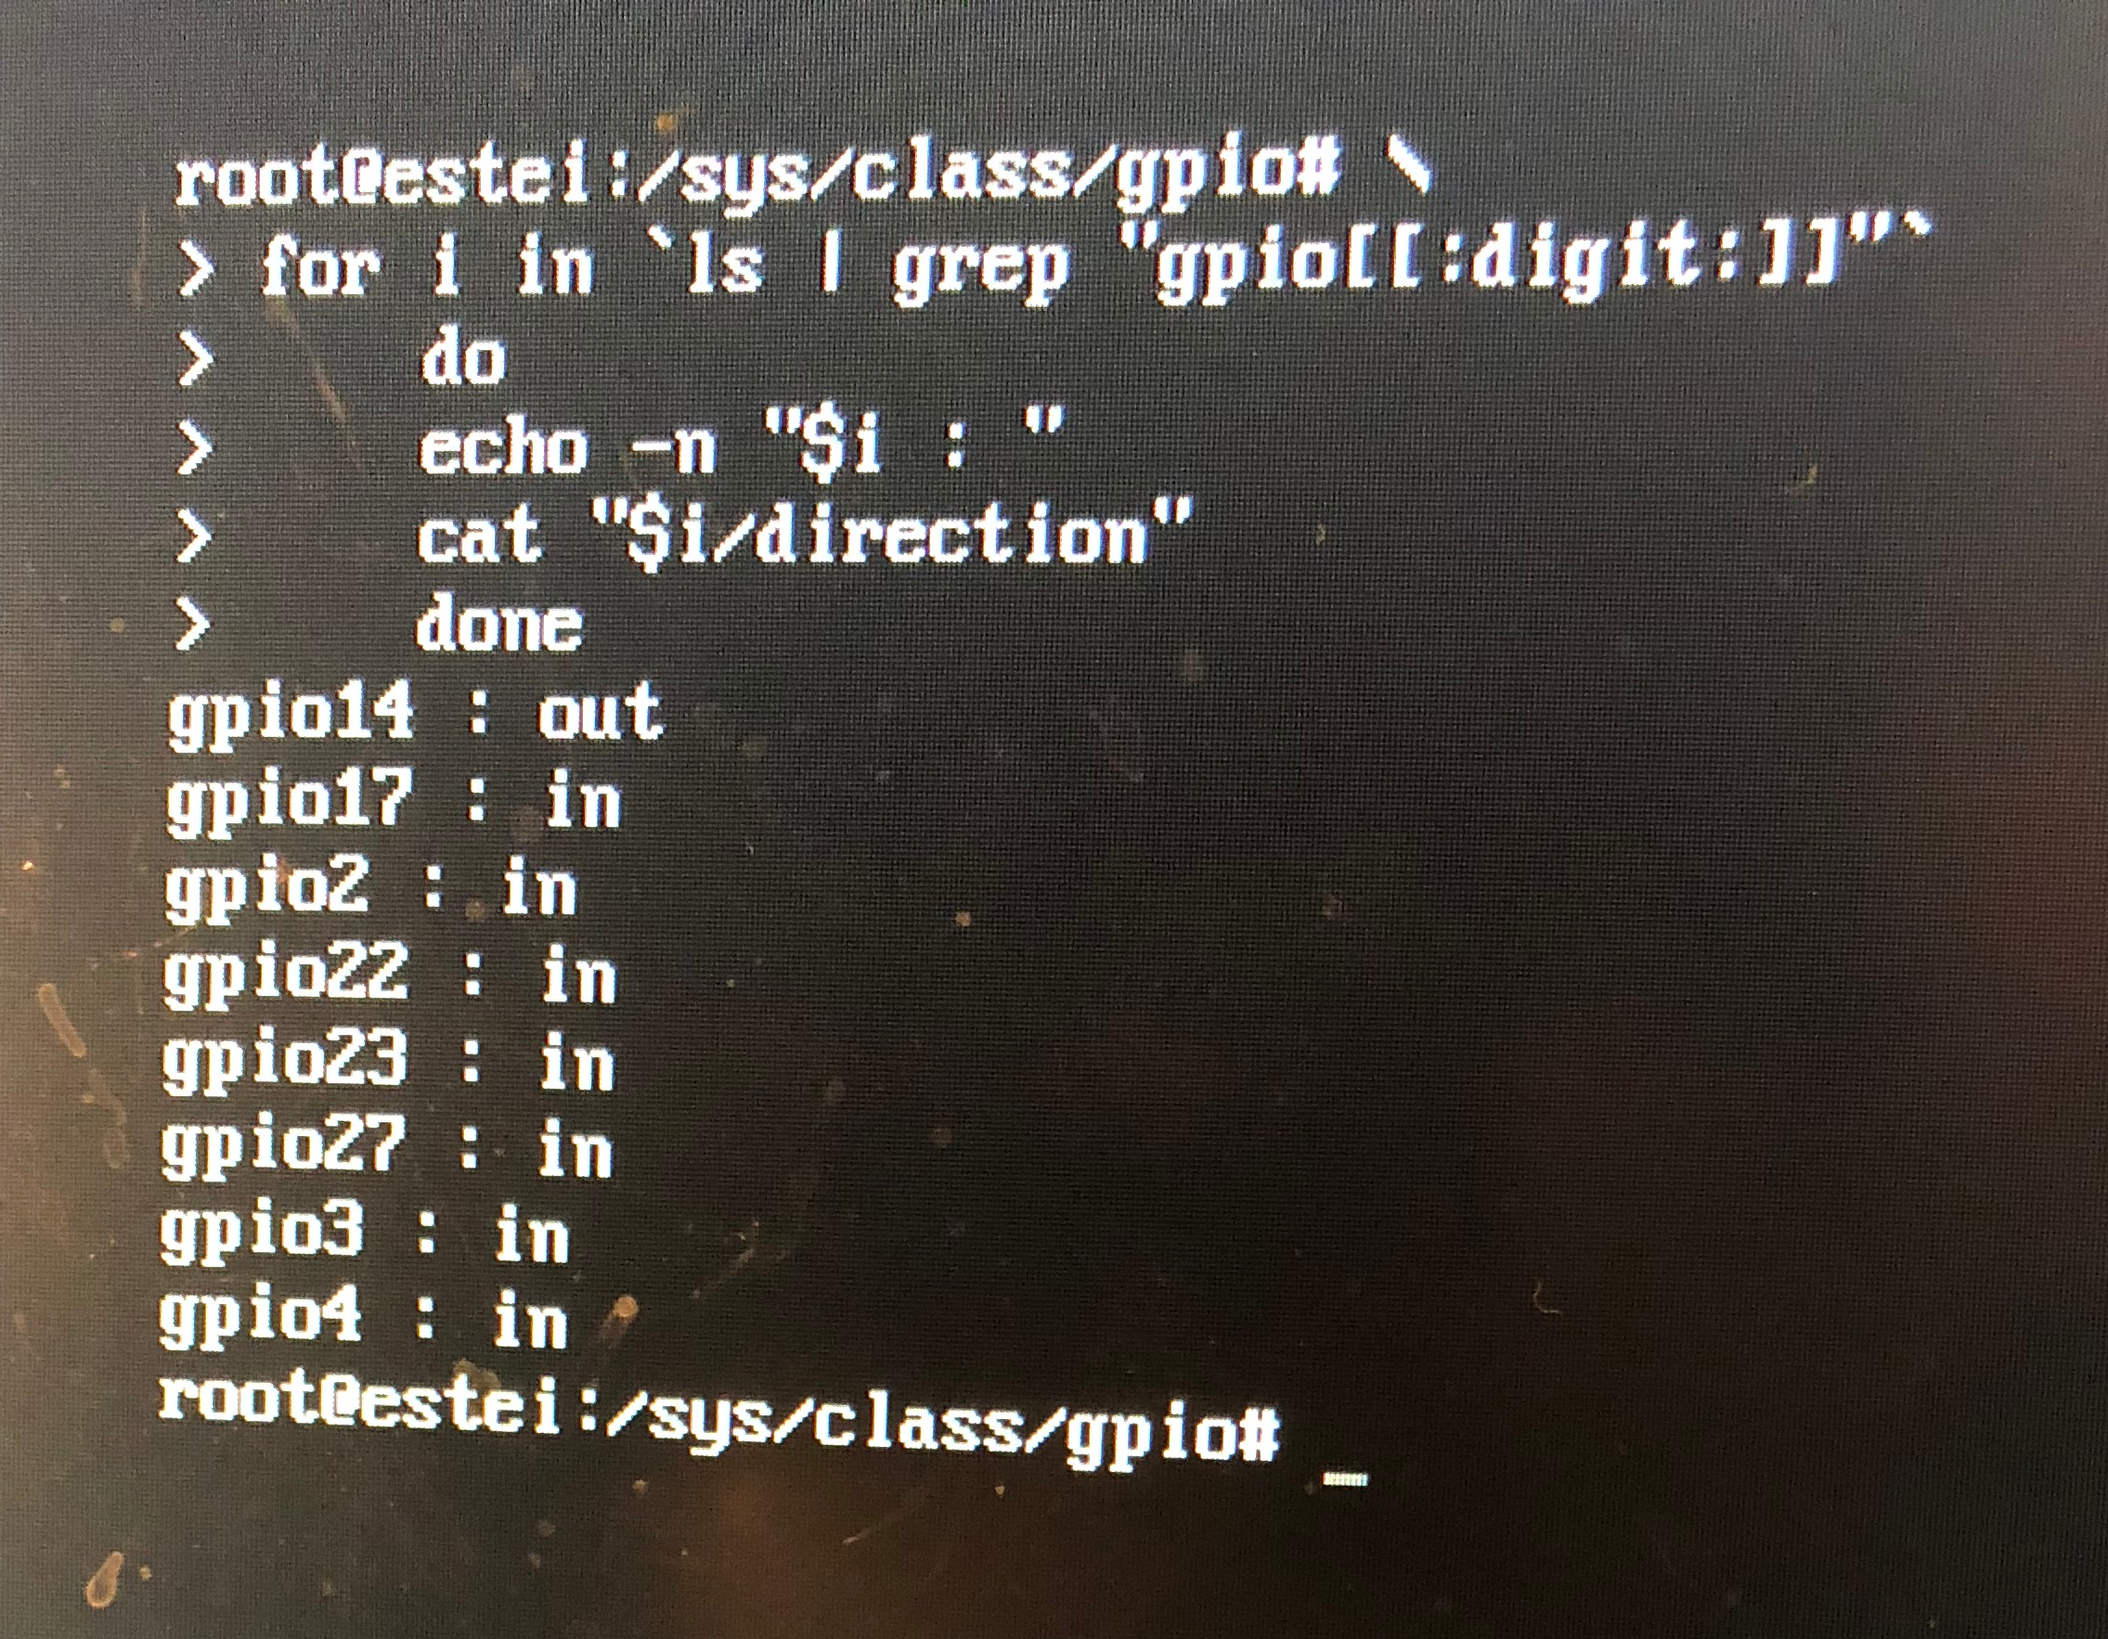
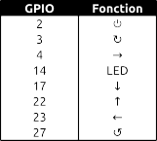
Init-GPIO
/sys/class/gpio/{export,unexport}
/sys/class/gpio/gpio1/{direction,value}

Slide 15
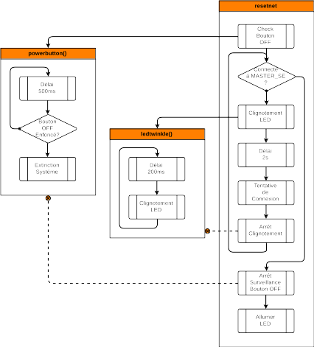
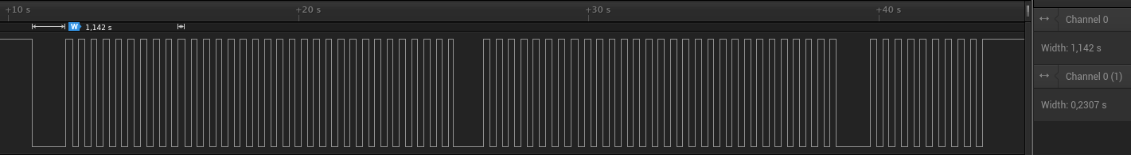
Wifi
wpa_supplicant
Init-ifupdown
Resetnet

Slide 16
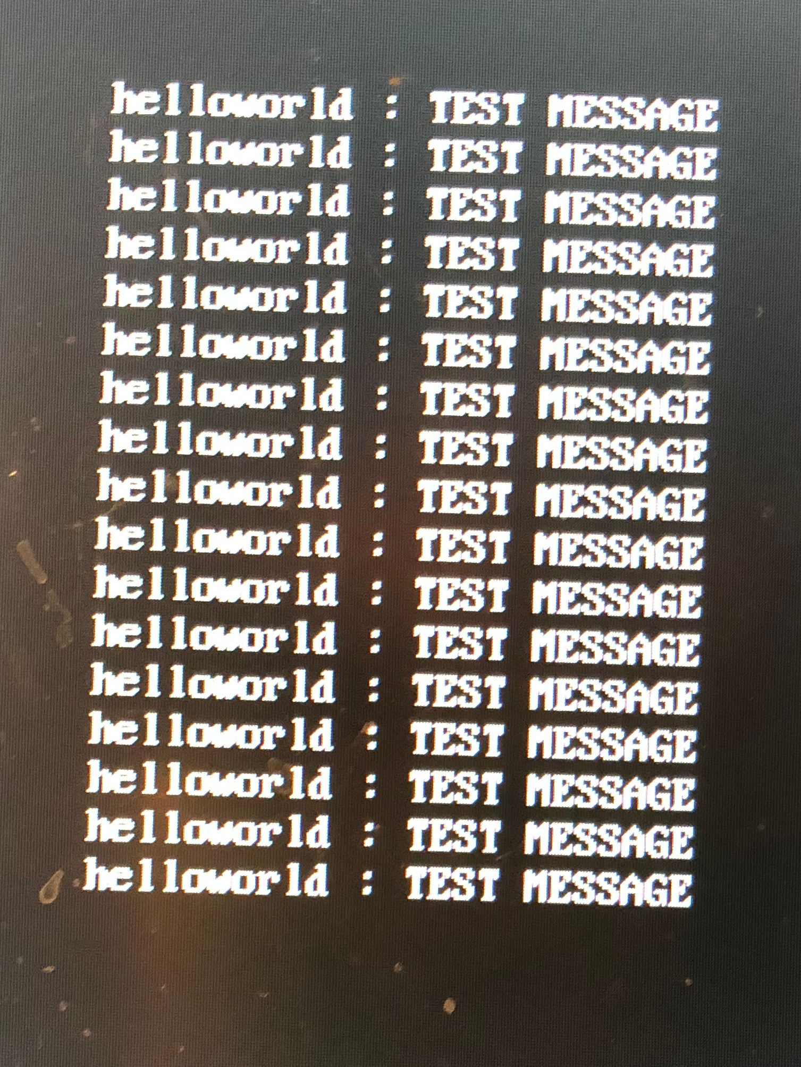
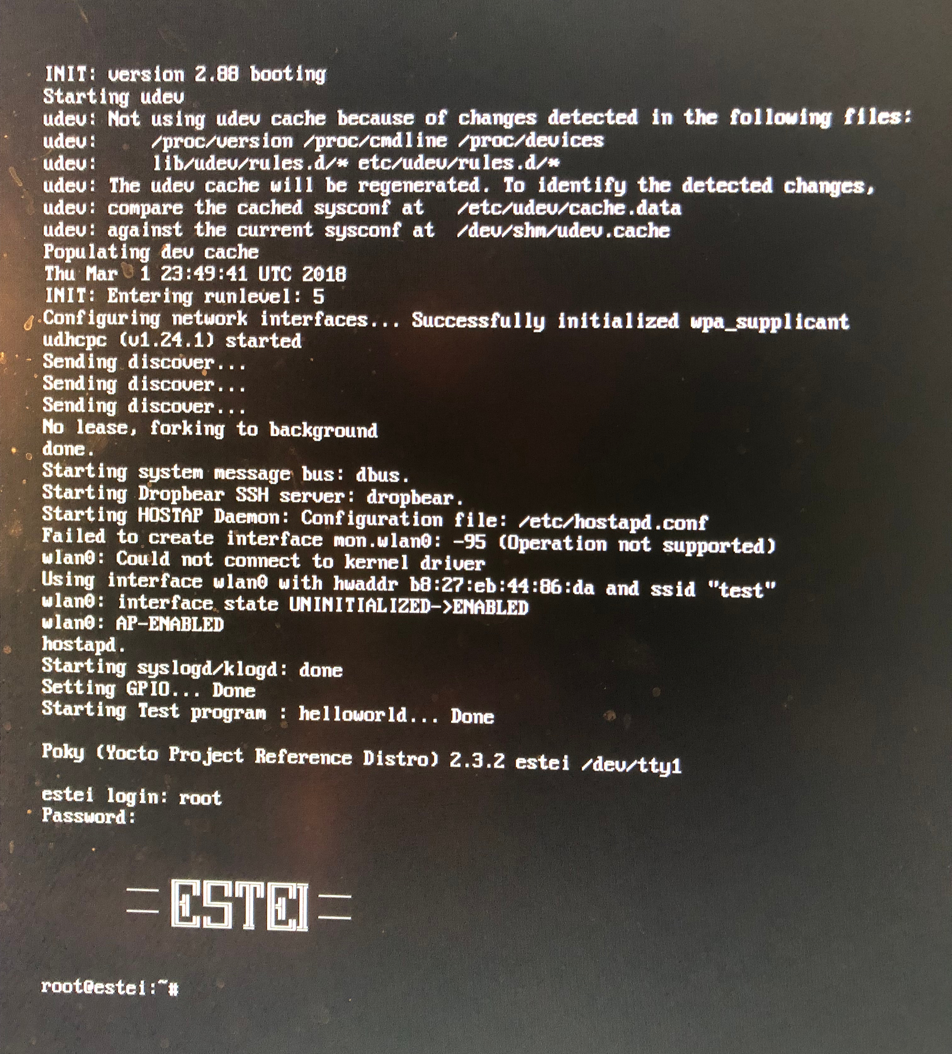
Helloworld
TTY1 : Prompt
TTY2 : Remote
TTY3 : Helloworld

Slide 17
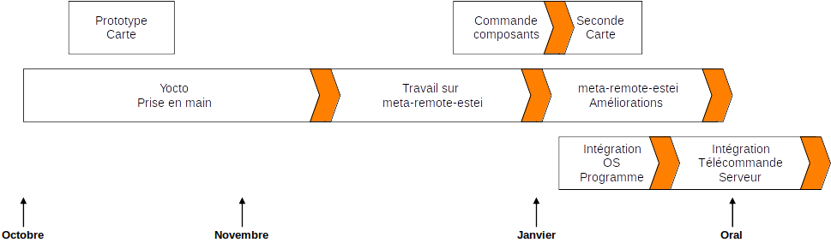
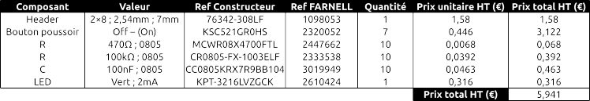
Conclusion
Device tree
Interruptions
Mises à jour

